Slide 1





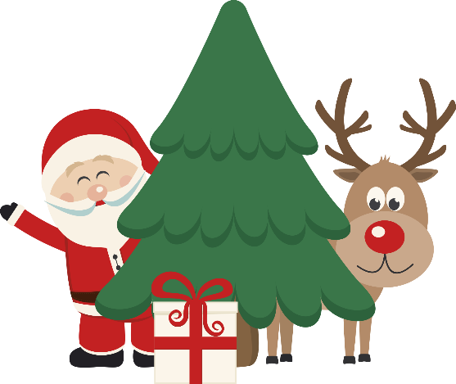
LUYỆN TỪ VÀ CÂU
TỔNG KẾT VỐN TỪ

Slide 2
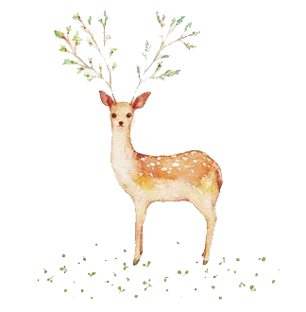
  YÊU CẦU CẦN ĐẠT
01
Liệt kê được các từ ngữ chỉ người, nghề nghiệp, từ ngữ miêu tả hình dáng của người.
02
Giải thích được các câu tục ngữ, thành ngữ, ca dao nói về quan hệ gia đình, thầy trò, bè bạn.
03
Viết được đoạn văn miêu tả hình dáng của một người cụ thể.
04
Rèn kĩ năng tập trung chú ý để tự giúp bản thân tăng thêm vốn từ vựng Tiếng Việt.

Slide 3
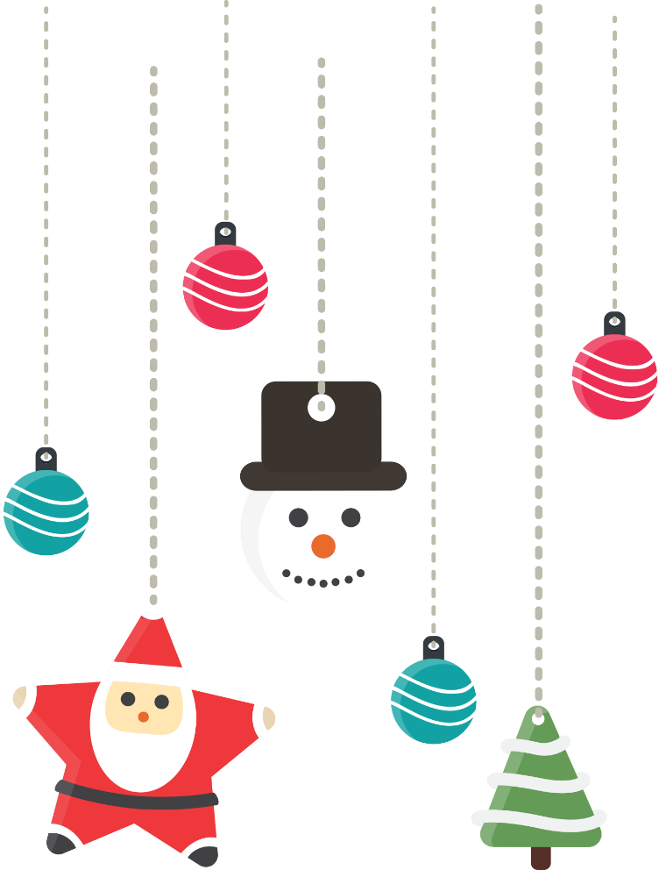
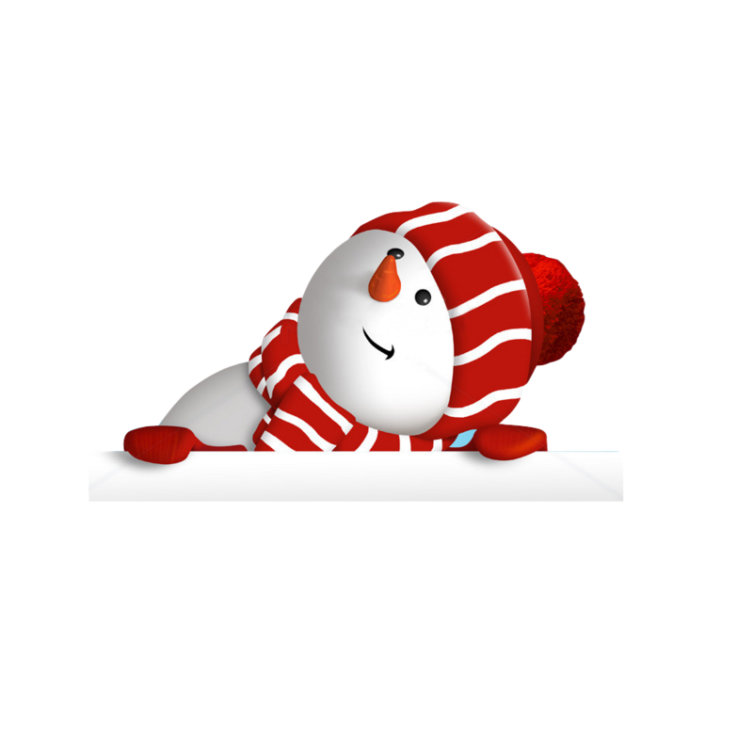
01
KHỞI ĐỘNG

Slide 4

01
KHỞI ĐỘNG
Nêu những từ đồng nghĩa và trái nghĩa với từ hạnh phúc?
Từ đồng nghĩa:
sung sướng, vui sướng, mãn nguyện, toại nguyện,....
Từ trái nghĩa:
bất hạnh, đau khổ, đau buồn, tuyệt vọng, sầu thảm,....

Slide 5
02
KHÁM PHÁ

Slide 6


Bài 1: Liệt kê các từ ngữ:
Chỉ những người thân trong gia đình.
M: cha, chú, dì,…
b. Chỉ những người gần gũi em trong trường học.
M: thầy giáo, bạn bè, lớp trưởng,…
c. Chỉ các nghề nghiệp khác nhau.
M: công nhân, nông dân, hoạ sĩ,…
d. Chỉ các dân tộc anh em trên đất nước ta.
M: Ba-na, Kinh,…

Slide 7

ông, bà, cụ, thím, mợ, cô, bác, cậu, anh, chị, em, cháu, dượng, anh rể,
chị dâu, …
a) Chỉ những người thân trong gia đình.
M: cha, mẹ, chú dì,…
Bạn thân, lớp phó, anh chị lớp trên, các em lớp dưới, thầy phụ trách Đội,
bác bảo vệ, cô lao công,…
b) Chỉ những người gần gũi với em trong trường học.
M: cô giáo (thầy giáo), bạn bè, lớp trưởng,…

Slide 8
bác sĩ, kĩ sư, giáo viên, thủy thủ, hải quân, phi công, tiếp viên hàng không, thợ lặn, thợ dệt, thợ điện, bộ đội,…
c) Chỉ các nghề nghiệp khác nhau.
M: công nhân, nông dân, họa sĩ,…
d) Chỉ các dân tộc anh em trên đất nước ta.
M: Ba – na, Kinh,…
Khơmer, Hoa, Tày, Nùng, Thái, Mường, Dao, Hmông, Khơ-mú, Ba-na, Ê-đê,
Gia-rai, Tà-ôi,…

Slide 9
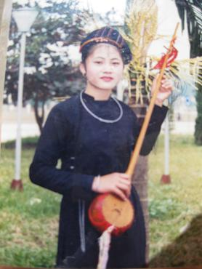
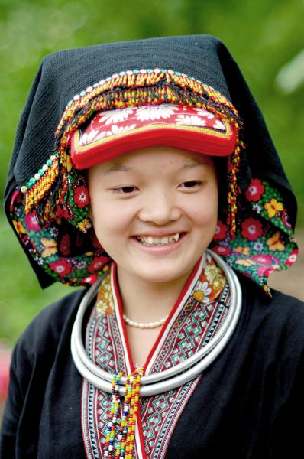
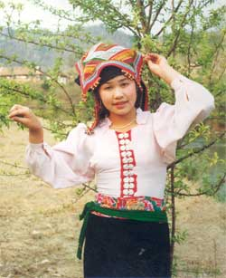
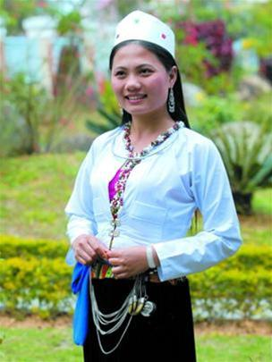
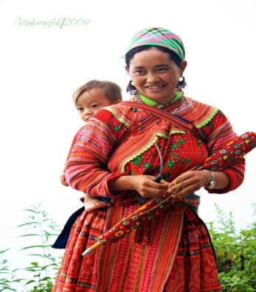
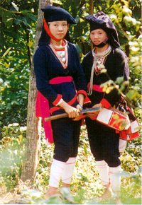
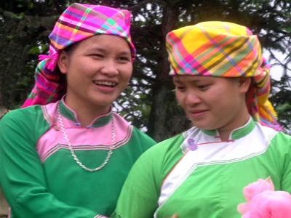
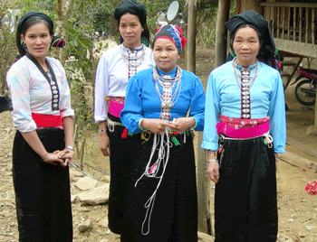
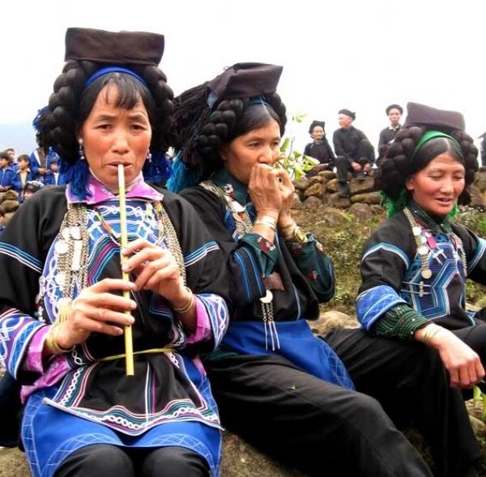
Các dân tộc thiểu số ở phía Bắc
Tày
Nùng
Thái
Mường
Hmông
Dao
Giáy
Tà ôi
Hoa

Slide 10
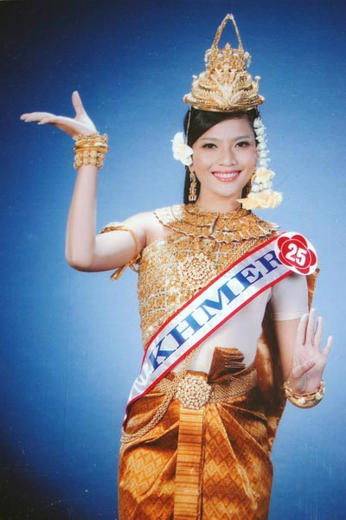
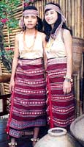
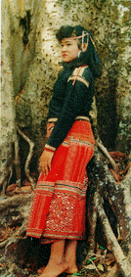
Khơ-me
Chơ-ro
Xtiêng

Slide 11
03
LUYỆN TẬP

Slide 12
2. Tìm các câu tục ngữ, thành ngữ, ca dao nói về quan hệ gia đình, thầy trò, bè bạn.
M: Chị ngã, em nâng.
Notes:
Trò chơi : thi tìm nhanh giữa các nhóm

Slide 13
Tục ngữ, thành ngữ, ca dao về quan hệ gia đình
Chị ngã, em nâng.
Máu chảy ruột mềm.
Môi hở răng lạnh.
Con có cha như nhà có nóc.
Con hơn cha là nhà có phúc.
Chim có tổ người có tông.
Trẻ cậy cha già cậy con.
Công cha như núi Thái Sơn
Nghĩa mẹ như nước trong nguồn chảy ra.
Một lòng thờ mẹ kính cha
Cho tròn chữ hiếu mới là đạo con.
Notes:
GV cho HS giải nghĩa 1 số tục ngữ, thành ngữ, ca dao

Slide 14
Tục ngữ, thành ngữ, ca dao về quan hệ thầy trò
- Không thầy đố mày làm nên.
- Kính thầy yêu bạn.
- Tôn sư trọng đạo.
Trọng thầy mới được làm thầy.
Một chữ cũng là thầy, nửa chữ cũng là thầy.
( Nhất tự vi sư, bán tự vi sư.)
Notes:
GV cho HS giải nghĩa 1 số tục ngữ, thành ngữ, ca dao

Slide 15
Tục ngữ, thành ngữ, ca dao về quan hệ bè bạn
Học thầy không tày học bạn.
Bán anh em xa, mua láng giềng gần.
Bạn bè con chấy cắn đôi.
Bạn nối khố.
Buôn có bạn bán có phường.
Bốn biển một nhà.
Giàu vì bạn, sang vì vợ.
Gần mực thì đen, gần đèn thì rạng.
Notes:
GV cho HS giải nghĩa 1 số tục ngữ, thành ngữ, ca dao

Slide 16
3. Tìm các từ ngữ miêu tả hình dáng của người
a) Miêu tả mái tóc.
b) Miêu tả đôi mắt.
c) Miêu tả khuôn mặt.
d) Miêu tả làn da.
e) Miêu tả vóc người.
M: đen nhánh, óng ả,…
M: một mí, đen láy,…
M: trái xoan, vuông vức,…
M: trắng trẻo, nhăn nheo,…
M: vạm vỡ, dong dỏng,…

Slide 17
Miêu tả mái tóc
Miêu tả đôi mắt
Miêu tả khuôn mặt
Miêu tả làn da.
Miêu tả vóc người
đen nhánh, mượt mà, mềm mại, xanh mượt, xanh đen, óng ả, thướt tha, đen bóng, hoa râm, muối tiêu, bạc phơ, cắt ngắn, lơ thơ, xơ xác, cứng như rễ tre,…
một mí, hai mí, bồ câu, đen láy, đen nhánh, nâu đen, xanh lơ, linh lợi, tinh anh, ti hí, mắt híp, mắt đỏ ngầu, mắt trắng dã, sáng long lanh, mờ đục, lim dim, trầm buồn, mơ màng,…
chữ điền, vuông vức, trái xoan, thanh tú, bầu bĩnh, đầy đặn, bánh đúc, mặt lưỡi cày, mặt choắt, tàn nhang, phúc hậu, cau có, hầm hầm, niềm nở,…
trắng mịn, trắng hồng, trắng như trứng gà bóc, hồng hào, nõn nà, bánh mật, nhăn nheo, đen sì, đen đủi, thô ráp, ngăm ngăm, ngăm đen, rám nắng, sần sùi, xanh xao…
cao lớn, mập mạp, thanh mảnh, còm nhom, ốm nhách, thon thả, vừa vặn, lực lưỡng, nhỏ nhắn, mảnh mai, …

Slide 18
4. Dùng một số từ ngữ vừa tìm được (ở bài tập 3), viết một đoạn văn khoảng 5 câu miêu tả hình dáng của một người thân hoặc một người em quen biết.
Gợi ý:
- Hình dáng của một người gồm có: dáng người, khuôn mặt, mái tóc, đôi mắt, làn da,...
Tả từ bao quát đến chi tiết.
Lựa chọn từ ngữ phù hợp với đối tượng miêu tả.

Slide 19
Cô em có dáng người cân đối, nước da trắng, khuôn mặt dịu hiền. Đôi mắt đen láy luôn nhìn chúng em yêu thương, trìu mến. Mỗi lần cười, cô để lộ hàm răng trắng đều. Cô còn đôi má lúm đồng tiền duyên dáng. Nụ cười của cô như đóa hoa hồng nở trong ánh nắng ban mai. Ngày ngày, cô đến lớp trong những trang phục giản dị. Giọng cô dịu dàng, trong trẻo như tiếng hát của chim họa mi, cách giảng bài của cô rất dễ hiểu. Đối với em, cô giáo như người mẹ hiền thứ hai vậy.

Slide 20
Vận dụng
Ngoài những dân tộc đã nêu ở bài tập 1, em còn biết tên những dân tộc nào?
Chuẩn bị bài sau: Tổng kết vốn từ

Slide 21
Merry Christmas

